Slide 1
Перенос генетического материала – трансформация у пневмонийных стрептококков

Slide 2
План
Что такое перенос генетического материала?
Что такое Пневмококк (лат. Streptococcus pneumoniae)?
Почему механизм трансформации помогает для передачи генетического информации?

Slide 3
Трансформация
«Передача генетической информации через выделенную из клетки-донора ДНК.»
Трансформация служит хорошим инструментом для картирования хромосом, поскольку трансформированные клетки включают различные фрагменты ДНК. Определение частоты одновременного приобретения двух заданных характеристик (чем ближе расположены гены, тем более вероятно, что они оба включатся в один и тот же участок ДНК) дает информацию о взаиморасположении соответствующих генов в хромосоме. Перенос экстрагированной ДНК является основным методом генной инженерии, используемым при конструировании рекомбинантных штаммов с заданным геномом.
Что представляет собой процесс трасформации?
Фахардинова Диана

Slide 4
«Эксперимент Гри́ффита» был выполнен в 1928 году Фредериком Гриффитом, доказывает, что бактерии способны передавать генетическую информацию по механизму трансформации.
Какие бактерии он брал для своего эксперимента?
Бактерию под названию Streptococcus pneumoniae, он неподвижный ланцетовидный диплококк длиной 0,5—1,25 мкм.
Streptococcus pneumoniae — грамположительные, каталазо- и оксидазоотрицательные бактерии, являющиеся факультативными анаэробами, рост которых усиливается при повышении содержания углекислого газа в атмосфере инкубации до 5—7 %.
Клетки Streptococcus pneumoniae под электронным микроскопом
Фахардинова Диана

Slide 5
Эксперимент Гриффита
Пневмококки штамма III-S покрыты полисахаридной капсулой, которая защищает их от иммунной системы хозяина, и являются вирулентными, то есть способны приводить к смерти зараженной особи. Бактерии штамма II-R не имеют защитной капсулы и невирулентны. До эксперимента Гриффита бактериологи полагали, что виды неизменны и сохраняют свои свойства из поколения в поколение.
В ходе эксперимента бактерии вирулентного штамма III-S убивали нагреванием и добавляли к бактериям штамма II-R. По отдельности убитые бактерии III-S и живые бактерии II-R не приводили к смерти мышей. Однако в крови мышей, умерших после введения смеси, были обнаружены бактерии обоих штаммов, III-S и II-R.
В заключение, Гриффит пришел, что невирулентные бактерии штамма II-R трансформировались в вирулентный штамм каким-то компонентом убитого штамма III-S.
Кулбай Ляззат

Slide 6
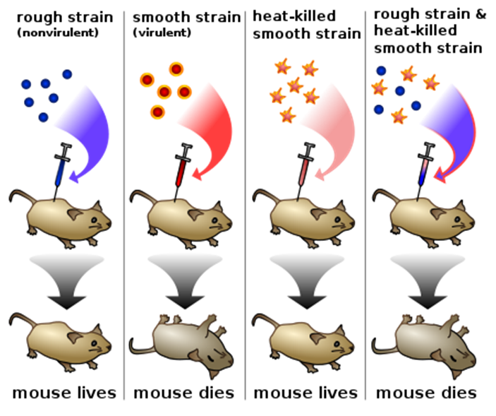
Эксперимент Гриффита

Slide 7
Кулбай Ляззат

Slide 8
Кулбай Ляззат

Slide 9
Батыр Альбина

Slide 10
Эксперименты Эвери, Маклеода и Маккарти
В ходе эксперимента Эвери, Маклеода и Маккарти, пневмококки образующие гладкие колонии, были убиты нагреванием, и из них был извлечён компонент, растворимый в водно-солевом растворе. Белки были осаждены хлороформом, а полисахаридные капсулы, обусловливающие антигенные свойства бактерий, гидролизованы специфичным ферментом.
Для подтверждения того, что действующим началом трансформации является именно ДНК, но не РНК, белки или другие компоненты клетки, Эвери с сотрудниками обработали смесь трипсином, химотрипсином, рибонуклеазой, но эта обработка никак не влияла на трансформирующие свойства. Лишь обработка ДНКазой приводила к разрушению трансформирующего начала. Таким образом, было установлено, что действующим началом бактериальной трансформации является дезоксирибонуклеиновая кислота (ДНК).
Батыр Альбина

Slide 11
Заключение
По результатам эксперимента Гриффита, опубликованного в 1928 году, было установленно что «трансформирующий агент» заставляет пневмококков превращаться из одного штамма в другой. Считая, что штаммы склонные к вирусу превращаются друг в друга, Гриффит не имел представления, что разные штаммы могут одновременно заражать один организм. В 1944г. Эвери, Маклеода и Маккарти показали, что именно ДНК переносит ген капсулы от убитого вирулентного штамма к живому вирулентному.
Батыр Альбина

Slide 12
Список использованной литературы:
Avery, MacLeod, and McCarty. Studies on the Chemical Nature of the Substance Inducing Transformation of Pneumococcal Types: Induction of Transformation by a Desoxyribonucleic Acid Fraction Isolated from Pneumococcus Type III (англ.) // Journal of Experimental Medicine (англ.)рус. : journal. — Rockefeller University Press (англ.)рус., 1944. — Vol. 79, no. 1. — P. 137—158. — doi:10.1084/jem.79.2.137. — PMID 19871359.
Streptococcus pneumoniae (англ.) на сайте Национального центра биотехнологической информации (NCBI)
Инге-Вечтомов С.Г. Генетика с основами селекции. — СПб.: Издательство Н-Л, 2010. — 718 с. — ISBN 978-5-94869-105-3.
https://www.youtube.com/watch?v=FP1sOt5d6D8

